Slide 1
আজকের ক্লাসে সবাইকে
স্বাগত

Slide 2
প্রণব সরকার
সহকারি শিক্ষক
আদমখাঁরকান্দি স প্রা বিদ্যালয়
কুলিয়ারচর, কিশোরগঞ্জ।

Slide 3
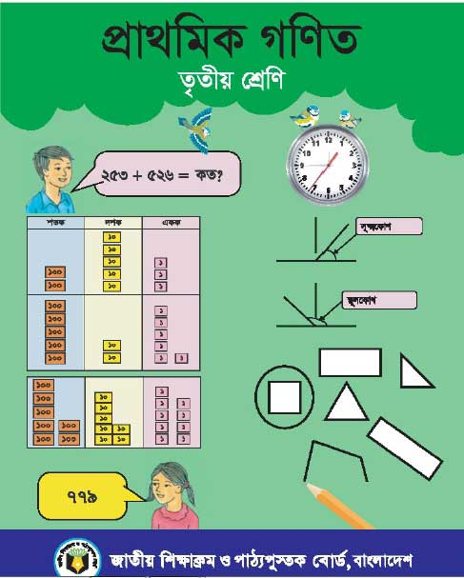
শ্রেণি -তৃতীয়
বিষয় - প্রাথমিক গণিত
পাঠ- যোগ
অধ্যায় - ২
শ্রেণিঃ ৪র্থ
বিষয়ঃ প্রাথমিক গণিত
অধ্যায়ঃ দ্বিতীয় (যোগ ও বিয়োগ )

Slide 4
শিখনফল
৯.১.১ হাতে না রেখে দুই বা তিন অংক বিশিষ্ট সর্বাদিক তিনটি সংখ্যা উপরে নিচে এবং পাশাপাশি যোগ করতে পারবে।

Slide 5
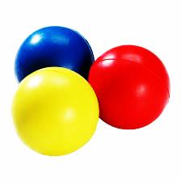
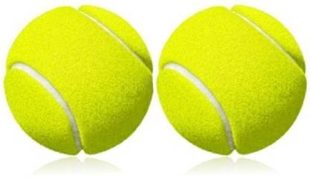
এসো কিছু ছবি দেখি।
একত্রে
মোট কতটি বল হলো?
৫টি বল।

Slide 6
প্রথমে ৩টি বল, পরে আর ২টি বল ।
মোট বল ৫টি বল হলো ।
প্রথমে ৩টি বল, পরে আর ২টি বল ।
একত্রে করেছি।অর্থাৎ যোগ করেছি।

Slide 7
আজকের পাঠ
পাঠ- যোগ
পাঠ্যাংশ:- দুই অংকের সংখ্যার যোগ ।
পৃষ্টা - ২১
পাঠ্যাংশঃপাঁচ অংক বিশিষ্ট সংখ্যার বিয়োগ

Slide 8
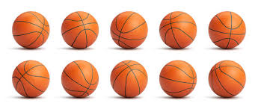
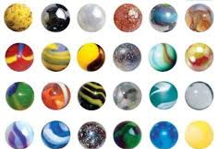
ডান পাশে কতোটি বল আছে?
বাম পাশে কতোটি বল আছে?
একত্রে
২0টি বল
২৪টি বল
২০+২৪= ৪৪

Slide 9
২০
+ ২৪
৪৪
প্রথমে একক স্থানের ০ এবং ৪ কে যোগ করে ৪ পাই।
পরে দশকের ঘরের ২ এবং ২ যোগ করে ৪ পেয়েছি ।

Slide 10
রেজার ৩৪টি কাগজ আছে এবং তার বোন তাকে ২১টি কাগজ দিল। তার কতটি কাগজ হলো ?
৩ ৪
+২ ১
৫ ৫
৩৪+২১=

Slide 11
একক কাজ
১. ২৪
+৩২
২. ২৪+৩২=
৩. ৪৭
+৩১
৪. ১১+৪৪=

Slide 12
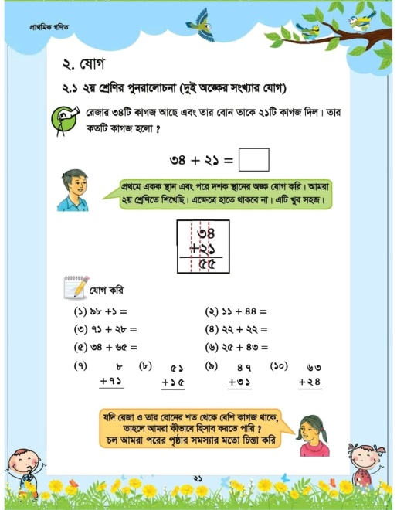
বইয়ের ২১ পৃষ্টা দেখ ।

Slide 13
জোড়ায় কাজ -
৩২+২০=
২২+৩৫ =
৭৫+২৪=
৫১+২২=

Slide 14
মূল্যায়ন
১. ৯৮+১= ২. ৮
+৭১
--------
৩. ২৫+৪৩= ৪. ৪৮
+৩১
----------

Slide 15
পরিকল্পিত কাজ
৩৩+৩৩=
১৩+ ৪৫=
৫৪+ ৩২=

Slide 16
ধন্যবাদ
সবাইকে

